Slide 1
Kas anatomisi ve fizyolojisi
Doç. Dr. Eda Demirok Soncu
E-mail: edemirok@eng.ankara.edu.tr
Phone: +90312 203 3300 (3639 ext.)
Office: 2nd floor #212

Slide 2
Balık iskeleti

Slide 3
Balık iskeleti
Omurgalılardan olan balıklar, bir vertebral kolona (omurga) ve beyini çevreleyen bir kafatasına sahiptir
Omurga kafadan kuyruk yüzgecine kadar uzanır ve omur adı verilen segmentlerden oluşur
Kas segmentleri arasında yer alan bağ dokudaki kıkırdak ve kemik yapılara ise kaburga adı verilir
Ayrıca kas dokusu içerisinde horizontal (yatay) olarak uzanan sahte kaburga ya da iğne kemikleri (halk dilinde kılçık) bulunur

Slide 4
Balıklarda kas anatomisi
Paralel kas demetleri, «miyotom» olarak isimlendirilir ve miyofibrillerden oluşan miyotomlar, «miyocommata» olarak bilinen bağ doku ile birbirinden ayrılmıştır
Balığın üst tarafındaki kas yığını «dorsal kas», alt tarafı ise «ventral kas» olarak adlandırılır ve bu iki kas filetoyu oluşturur
Fileto kas hücrelerinin uzunluğu başın sonundan (anterior) kuyruğun sonuna (posterior) kadar değişir ve heterojen bir yapı sergiler

Slide 5
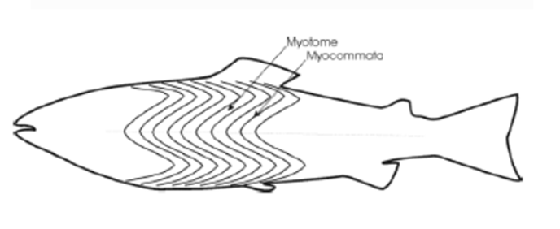
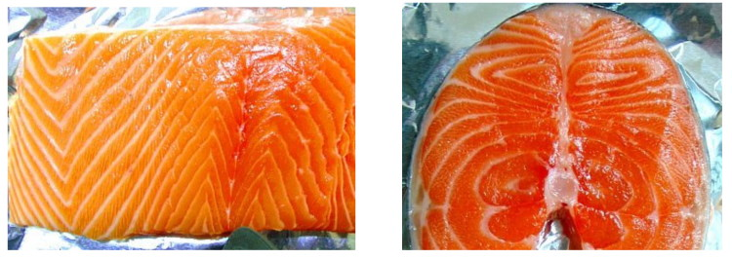
Myotom ve myocommata

Slide 6
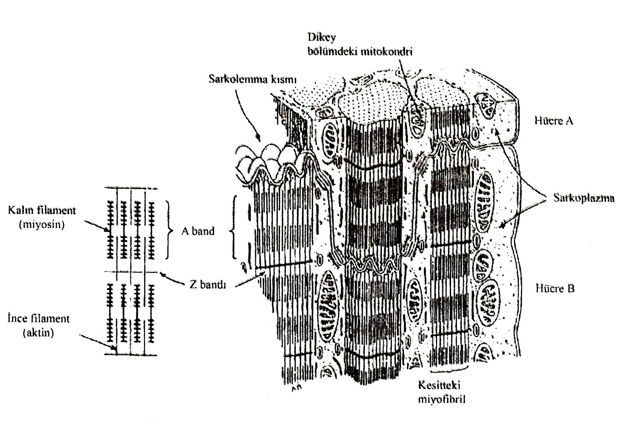
Balıklarda kas anatomisi
Her bir kas demeti «sarkolemma» adı verilen bağ doku ile sarılmıştır

Slide 7
Kasın kasılma mekanizması
Balıklarda kas demetleri miyofibrillerden oluşur
Miyofibriller ise kontraktil protein, aktin ve myosin içerir
Kasın kasılması;
Sarkoplazmik retikulumdan miyofibrillere Ca⁺² salınımı yolu ile bir sinir uyarısı geldiğinde kas kasılmaya başlar
Ca⁺² konsantrasyonu arttığında ATP-az enzimi aktifleşir ve aktin ile miyosin flamentleri arasında ATP miktarı artar
Artan enerji aktin filamentlerinin miyosin filamentleri arasında kaymasını sağlar ve böylece kas kasılır
Reaksiyon tersine döndüğünde ise (geri pompalandığında ve ATP-az aktivitesi durduğunda) kas gevşer

Slide 8
Balıklarda beyaz et ile kırmızı et arasındaki farklar
Beyaz et
Çoğu balık, beyaz ete sahiptir
Derinlerde beslenen, periyodik olarak hareket eden demersal balıklarda beyaz et oranı fazladır
Kara et (kırmızı kas)
Türe göre değişmekle birlikte bir çok balık, beyaz ete ek olarak vücudun kenarları boyunca sadece derinin altına yerleşmiş kara ette içerir
Sürekli yüzen, aktivitesi demersal balıklara göre fazla olan pelajik yüzey balıklarında ise kara et oranı (vücut ağırlığının yaklaşık %48’i) fazladır.
Kara et, lipit ve myoglobin içeriği daha yüksek olup teknolojik açıdan bakıldığında, kara et lipit oksidasyonunu daha yatkındır
Beyaz et, kara ete kıyasla daha az mitokondri içerir
Enerji kaynağı kaslarda depolanan glikojendir
Kaslarda depolanan lipitler enerji kaynağı olarak kullanılır
Sürekli hareket etmelerine rağmen kas hareketleri güçlü değildir
Kısa ancak güçlü kas hareketleri vardır
Bağ doku oranı azdır, yumuşak ve sindirimi kolaydır
Bağ doku oranı fazla olup, sert ve sindirimi zordur

Slide 9
Su canlılarını kasaplık hayvan etlerinden ayıran özellikler
Su canlıları ile kasaplık hayvan etleri içerdiği kimyasal bileşikler ve yapıları bakımından farklılık gösterir
Su canlılarında su miktarı yüksek yağ oranı düşüktür
Su canlılarının yağ bileşimini çoğunlukla doymamış yağ asitleri oluşturur ve balık yağı oda sıcaklığında sıvıdır
Su canlıları yüksek doymamış yağ içeriği nedeni ile lipit oksidasyonuna daha duyarlı olup raf ömrü kısadır
Su canlılarının bağ doku oranı daha düşük, sindirimi kolay ve besinsel değeri yüksektir
Avlanma sonrası su canlılarından iç organların uzaklaştırılması mümkün olmadığı için daha kolay bozulurlar
Vitamin (A ve D) ve mineral (Ca, P, K, Na, I) içeriği bakımından daha zengindir

